Slide 1
Wsparcie dla przedsiębiorców z sektora nowoczesnych usług biznesowych w ramach FEO 2021-2027
Opole, 1 marca 2023

Slide 2
FEO 2021-2027 W LICZBACH
966,5 mln EUR
EFS +
EFRR
276,4
690,1
mln EUR
mln EUR
30%
70%

Slide 3
FEO 2021-2027 W LICZBACH
966,5 mln EUR
881,7 mln EUR
84,8 mln EUR
Wsparcie bezzwrotne (dotacje)
Wsparcie zwrotne (IF)

Slide 4
Kto będzie udzielał wsparcia?
INSTYTUCJA POŚREDNICZĄCA
PROJEKTY WŁASNE
DOTACJE, DOTACJE WARUNKOWE, INSTRUMENTY ZWROTNE
DOTACJE, BONY

Slide 5
Działanie 1.1
Infrastruktura B+R przedsiębiorstw
Dla kogo: MŚP z terenu województwa opolskiego (wyłącznie branże w ramach Specjalizacji Inteligentnych Województwa Opolskiego)
Kwota EFRR: 13,5 mln EURO
Zakres wsparcia: infrastruktura i prace B+R przedsiębiorstw (w tym projekty kompleksowe z wdrożeniem)
Nabór wniosków:
Termin/ alokacja: kwiecień/ 20 mln zł

Slide 6
Działanie 1.2
Opolskie innowacyjne
Dla kogo: MŚP z terenu województwa opolskiego (preferowane branże w ramach specjalizacji inteligentnych Województwa Opolskiego oraz przedsiębiorcy z subregionu południowego)
Kwota EFR: 9,5 mln EURO
Zakres wsparcia: bony na innowacje - czyli usługi proinnowacyjne świadczone przez ośrodki badawczo-rozwojowe na rzecz mikro, małych i średnich przedsiębiorstw; doktoraty wdrożeniowe i praktyczne prace dyplomowe; konferencje i staże zagraniczne dla naukowców i przedsiębiorców
WYSOKOŚĆ WSPARCIA
Start-up Wysokość dofinansowania: śr. 200 tys. Euro (ryczałt) Procent dofinansowania: do 70% pomoc de minimis Doktorat wdrożeniowy Wysokość dofinansowania: śr. 500 tys. PLN Procent dofinansowania: do 100%
WYSOKOŚĆ WSPARCIA
Praca dyplomowa Wysokość dofinansowania: śr. 50 tys. PLN Procent dofinansowania: do 100% Bon na innowacje Wysokość dofinansowania: śr. 200 tys. PLN/firmę (ryczałt) Procent dofinansowania: do 70% pomoc de minimis
Złożenie wniosku:
Termin/ alokacja: marzec/ 4,5 mln zł

Slide 7
Działanie 1.5
Wsparcie dla nowopowstałych MŚP
Dla kogo: MŚP z terenu województwa opolskiego działające do 24 miesięcy
Kwota EFR: 2,5 mln EURO
Zakres wsparcia: wsparcie inwestycyjne oraz usługi doradcze świadczone przez Instytucje Otoczenia Biznesu
Nabór wniosków:
Termin/ alokacja: wrzesień/ 5,5 mln zł

Slide 8
Działanie 1.6
Promocja MŚP, w tym wsparcie internacjonalizacji oraz promocji eksportu
Dla kogo: MŚP z terenu województwa opolskiego (preferowani przedsiębiorcy z subregionu południowego oraz OSI krajowych)
Kwota EFR: 2,8 mln EURO
Zakres wsparcia: wsparcie współpracy gospodarczej MŚP w wymiarze krajowym i międzynarodowym; promocja MŚP, w tym udział w wydarzeniach krajowych i zagranicznych (m.in. misje, targi)
Złożenie wniosku:
Termin/ alokacja: czerwiec/ 8 mln zł

Slide 9
Działanie 1.7
Opolskie konkurencyjne (inwestycje)
Dla kogo: MŚP z terenu Subregionu Południowego
Kwota EFR: 6 mln EURO
Zakres wsparcia:
inwestycje w nowoczesne maszyny i urządzenia oraz sprzęt produkcyjny, wartości niematerialne i prawne wraz z doradztwem/szkoleniem, w celu wprowadzenia na rynek nowych lub ulepszonych produktów lub usług
inwestycje w rozwój MŚP zwiększające skalę ich działalności oraz wzrost zasięgu oferty
Złożenie wniosku:
Termin/ alokacja: marzec/ 9 mln zł

Slide 10
Działanie 1.7
Opolskie konkurencyjne (vouchery)
Dla kogo: MŚP z terenu województwa opolskiego
Kwota EFR: 2 mln EURO
Zakres wsparcia: udzielanie voucherów dla MŚP na profesjonalne usługi świadczone przez akredytowane Instytucje Otoczenia Biznesu
WYSOKOŚĆ WSPARCIA
Inwestycje w Subregionie Południowym Wysokość dofinansowania: do 100 tys. EURO Procent dofinansowania: do 70% pomoc de minimis (ryczałt)
Voucher dla MŚP na usługi IOB Wysokość dofinansowania: do 50 tys. PLN/firmę (ryczałt) Procent dofinansowania: do 70% pomoc de minimis
Wsparcie IOB Wysokość dofinansowania: do 100 tys. PLN/IOB (ryczałt) Procent dofinansowania: do 70% pomoc de minimis w przypadku gdy IOB prowadzi działalność gospodarczą.

Slide 11
Działanie 1.9
Wdrożenie B+R przez MŚP
Dla kogo: MŚP z terenu województwa opolskiego
Kwota EFR: 4 mln EURO
Zakres wsparcia: wdrożenie wyników prac B+R przez MŚP – wdrożenie innowacji
Nabór wniosków:
Termin/ alokacja: 2024r./ 10 mln zł

Slide 12
Działanie 1.10
Programy rozwojowe dla MŚP
Dla kogo: MŚP z terenu województwa opolskiego (preferowane branże w ramach specjalizacji inteligentnych Województwa Opolskiego)
Kwota EFR: 3 mln EURO
Zakres wsparcia: Opracowanie i wdrożenie programów rozwojowych tj. kursów, szkoleń, studiów w tym podyplomowych, odpowiadających na potrzeby MSP i ich pracowników
Złożenie wniosku:
Termin/ alokacja: maj/ 1 mln zł

Slide 13
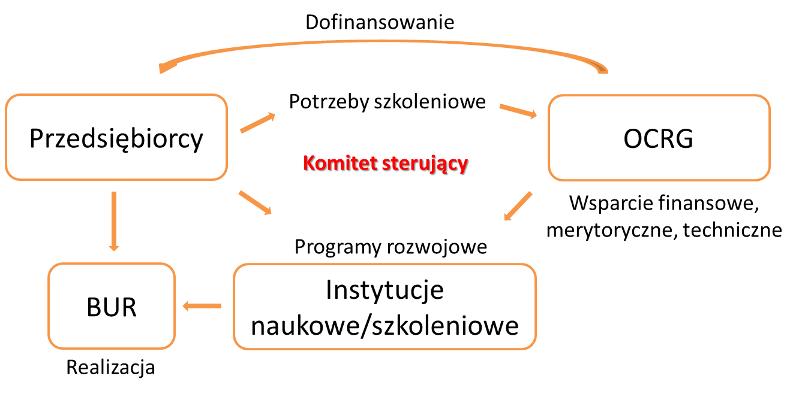
Działanie 1.10
Programy rozwojowe dla MŚP

Slide 14
Działanie 5.5
Adaptacyjność przedsiębiorstw i pracowników
Dla kogo: Pracodawcy oraz ich pracownicy
Kwota EFS+: 4,0 mln EURO
Partnerzy: Wojewódzki Urząd Pracy w Opolu
Zakres wsparcia: Kursy i szkolenia podnoszące kwalifikacje i kompetencje właścicieli firm oraz ich pracowników (wykorzystanie BUR)
Złożenie wniosku:
Termin/ alokacja: kwiecień/ 6 mln zł

Slide 15
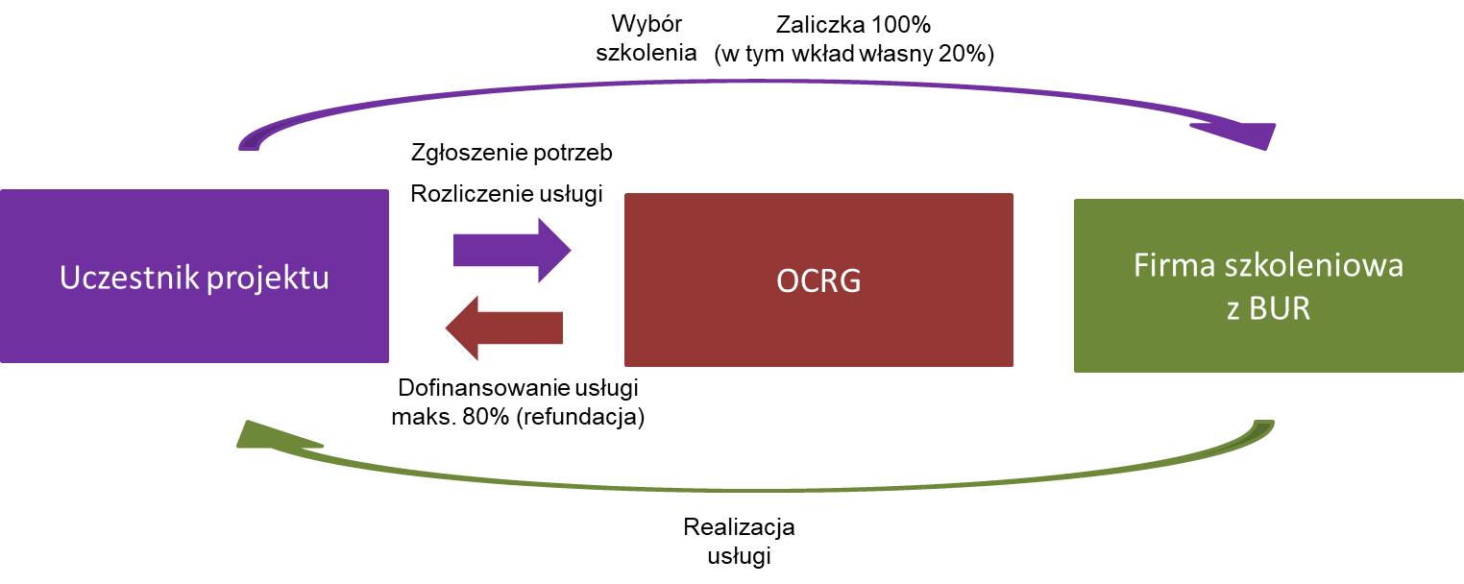
Działanie 5.5
Adaptacyjność przedsiębiorstw i pracowników
Wysokość dofinansowania: śr. 9,5 tys. PLN/osobę
Procent dofinansowania: do 80% pomoc de minimis

Slide 16
Działanie 5.11
Opolskie kształcenie ustawiczne
Dla kogo: osoby od 15 r.ż. zainteresowane podnoszeniem kompetencji i kwalifikacji z własnej inicjatywy.
Kwota EFS+: 23,8 mln EURO
Partnerzy: Wojewódzki Urząd Pracy w Opolu
Zakres wsparcia: Kursy i szkolenia podnoszące kwalifikacje i kompetencje mieszkańców województwa opolskiego (wykorzystanie BUR)
Złożenie wniosku:
Termin/ alokacja: kwiecień/ 26 mln zł

Slide 17
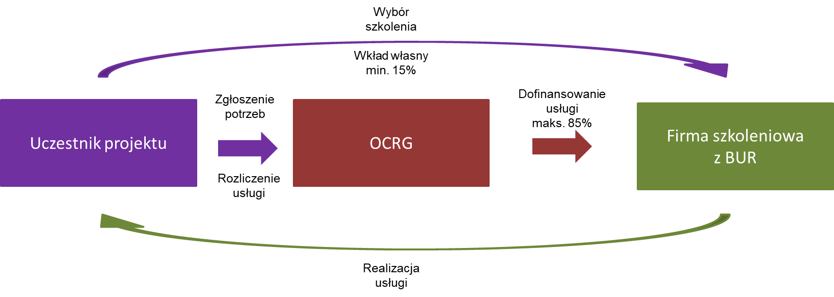
Działanie 5.11
Opolskie kształcenie ustawiczne
Wysokość dofinansowania: śr. 9,5 tys. PLN/osobę
Procent dofinansowania: do 85%

Slide 18
Dziękuję za uwagę

